Slide 1
Подготовка к ГИА по английскому языку, раздел «Письмо»
Учитель МОУ Кузнечихинская СШ ЯМР
Баранова М.Г.

Slide 2
Основной государственный экзамен (9 класс)
Раздел 4 – задание по письменной речи
Количество заданий – 1
Тип задания – задание с развернутым ответом
Максимальный балл – 10
Рекомендуемое время выполнения – 30 минут
Повышенный уровень сложности

Slide 3
Изменения в разделе «Письмо» в ОГЭ в 2021 году
Теперь мы пишем не простое письмо, а электронное. Соответственно, больше не нужно писать адрес и дату в правом верхнем углу. Электронное письмо пишется на бланке, в котором уже заполнены сведения об отправителе, получателе и тема сообщения. Всем сдающим экзамен присвоен электронный адрес Russian_friend.

Slide 4
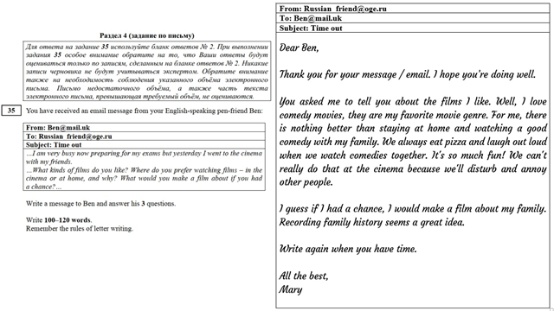
Изменения в разделе «Письмо» в ОГЭ в 2021 году

Slide 5
Изменения в разделе «Письмо» в ОГЭ в 2021 году
Написание электронного письма участник экзамена начинает с обращения, как это было и раньше.
Dear Alan,
Затем следует благодарность за полученное письмо. Внимание! По новым требованиям больше не нужно делать ссылку на предыдущие контакты, то есть мы можем опустить уже набившие оскомину "last" и "again". Достаточно будет написать:
Thanks a lot for your email/letter. I was glad to hear from you/I hope you're OK.

Slide 6
Изменения в разделе «Письмо» в ОГЭ в 2021 году
Можно благодарить как за письмо, так и за электронное письмо. Использование слова letter не будет считаться ошибкой.
Далее мы даём ответы на вопросы друга так же, как делали всегда. Используем средства логической связи, число которых никак не регламентировано. Они просто должны присутствовать в письме, но не обязательно ответ на каждый новый вопрос начинать со слова-связки. Все три ответа могут располагаться в одном абзаце, либо быть разбиты на несколько абзацев.
В конце письма следует выразить надежду на будущие контакты-это требование осталось прежним. Поэтому:
Write back soon. /Drop me a line when you have time.
Прежним остаётся требование о наличии завершающей фразы и подписи:
Best wishes,
Name

Slide 7
Изменения в разделе «Письмо» в ОГЭ в 2021 году
Критерии оценивания (старые/новые)
К1 (Решение коммуникативной задачи): неполные или неточные ответы на вопросы не допускаются/ допускается 1 неполный или неточный ответ на вопрос;
К2 (Организация текста): ошибки не допускаются/допускается 1 ошибка в организации текста;
К3 (Лексико-грамматическое оформление текста): допускается не более 2 лексико-грамматических ошибок/допускается 1 лексико-грамматическая ошибка;
К4 (Орфография и пунктуация): допускается не более 2 ошибок.

Slide 8
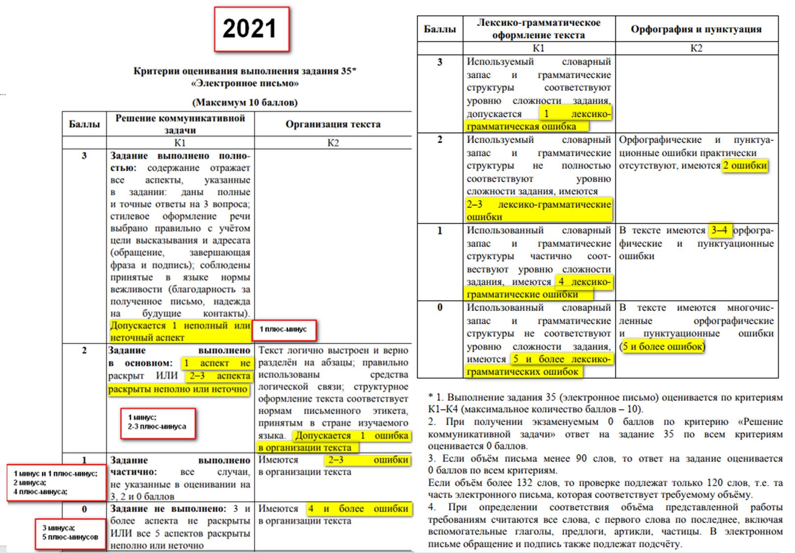
Изменения в разделе «Письмо» в ОГЭ в 2021 году
Критерии оценивания (старые/новые)
К1 (Решение коммуникативной задачи): неполные или неточные ответы на вопросы не допускаются/ допускается 1 неполный или неточный ответ на вопрос;
К2 (Организация текста): ошибки не допускаются/допускается 1 ошибка в организации текста;
К3 (Лексико-грамматическое оформление текста): допускается не более 2 лексико-грамматических ошибок/допускается 1 лексико-грамматическая ошибка;
К4 (Орфография и пунктуация): допускается не более 2 ошибок.

Slide 9
Раздел «Письмо» в ЕГЭ в 2021 году
Задание, уровень сложности | Тип задания | Требуемый объем | балл | Рекомендуемое время выполнения
39, базовый уровень | Письмо личного характера | 100 – 140 слов (90 – 154 слова фактически, учитывая допустимое отклонение в 10%) | 6 | 20 мин.
40, высокий уровень | Развернутое письменное высказывание с элементами рассуждения | 200 – 250 слов (180 – 275 слов фактически, учитывая допустимое отклонение в 10% ) | 14 | 60 мин.

Slide 10
Раздел «Письмо» в ЕГЭ в 2021 году
Письмо должно быть четко структурировано
1 Адрес
2 Дата
3 Обращение,
4,5 Благодарность + ссылка на предыдущие контакты. Соединяющая фраза
6 Ответы на вопросы
7 3 вопроса по теме
8,9 Ссылка на будущие контакты
10 Завершающая фраза,
11 Подпись (Имя)

Slide 11
Ошибки при написании личного письма
Нет ссылки на предыдущие контакты
Критерий, на который стали очень сильно обращать внимание в последнее время.
Обязательно добавлять Thank you for your letter. I was glad to hear from you again.
Нечеткие/неполные ответы на вопросы
1 ответ на 2 вопроса. Например, в письме ошибкой было бы ответить: I’m fond of reading and it is my favourite pastime.
(Вопросы были: Is reading important to you? Why? How do you like to spend your leisure time?)
нет ответа на вопрос Why? (ученики очень часто забывают).

Slide 12
Ошибки при написании личного письма
Неправильно заданы 3 вопроса
вопросы заданы не по теме. Например,
I’m reading a new book by J.K. Rowling … (ask 3 questions about the book)
Вопросы, которые будут засчитаны:
What genre is it?
Is it about Harry Potter?
What is the title of the book?
Вопросы, которые НЕ будут засчитаны:
Do you like it?
Where did you buy it?
How long have you been reading it?

Slide 13
Ошибки при написании личного письма
Ошибки в пунктуации
восклицательные знаки после обращения. Правильный вариант - запятая (Dear Peter,)
Ошибки в оформлении
адрес и дата пишутся строго в правом верхнем углу,
обращение - ниже слева,
завершающая фраза - на отдельной строке,
подпись – справа на отдельной строке.
Формальный стиль
Слова-связки типа however, moreover, in my view стоит оставить для эссе. Для личного письма - well, also, by the way, anyway, so, actually.

Slide 14
Эссе
Шаг 1. Внимательно читаем обе темы (читаем до конца, не пропуская слова) и выбираем ту, которая нам кажется наиболее подходящей.
Шаг 2. Выбранную тему подчеркиваем, чтобы не отвлекаться на вторую.
!! Писать тему эссе в бланке ответов можно. Важно, чтобы она не сливалась с началом эссе.

Slide 15
Эссе
Шаг 3. Анализируем формулировку темы и определяем её фокус. В этом нам помогут слова-ограничители, которые направят наши размышления в нужное русло. На выбор и анализ темы - 5 минут.
Social media are bad for teenagers’ social skills
В данной теме фокус - на влиянии соц. сетей на социальные навыки подростков. Т.е. пишем НЕ о подростках, НЕ о соц. сетях, а об их негативном (или нет) влиянии на соц. навыки молодежи.
Основная задача в эссе:
1) согласиться или не согласиться с утверждением из задания;
2) объяснить, ПОЧЕМУ ты так думаешь (т.е. привести аргументы в поддержку своей точки зрения).

Slide 16
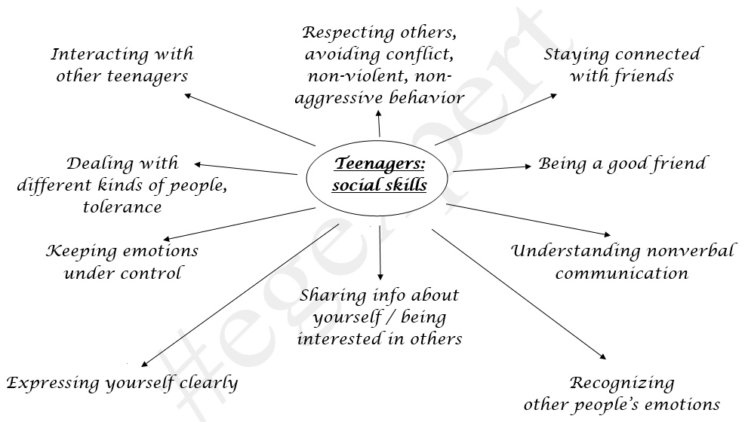
Шаг 4. Разбираем ключевое понятие.
! Иногда сложно сразу подобрать аргументы, в этом случае лучше всего набросать схему ключевого понятия, фигурирующего в теме.

Slide 17
Шаг 5. Анализируем ограничители.
!! Стоит также подумать, что стоит за ограничителями: в нашем случае что делает social media BAD for social skills? Что в данном случае означает BAD?
Например, BAD может означать,
- useless / ineffective (потому что должно что-то развивать, но не развивает);
- harmful (потому что мешает чему-то развиваться);
- damaging (потому что уничтожает);
- dangerous / risky (потому что ставит под угрозу);
- upsetting / traumatizing (потому что травмирует эмоционально).
!!! Прикинув, что входит в ключевых понятия, переходим к плану эссе (в плане можно активно сокращать слова, использовать символы, чтобы сэкономить время).

Slide 18
Шаг 6. Пишем план
! Писать план можно и на русском языке, главное – определить для себя, какие именно аргументы будут включены в эссе, «нарисовать карту» эссе, чтобы понимать куда двигаться.
!! В план можно записывать все, что приходит в голову, но стоит следить за тем, чтобы идеи не повторяли и не дублировали друг друга.

Slide 19
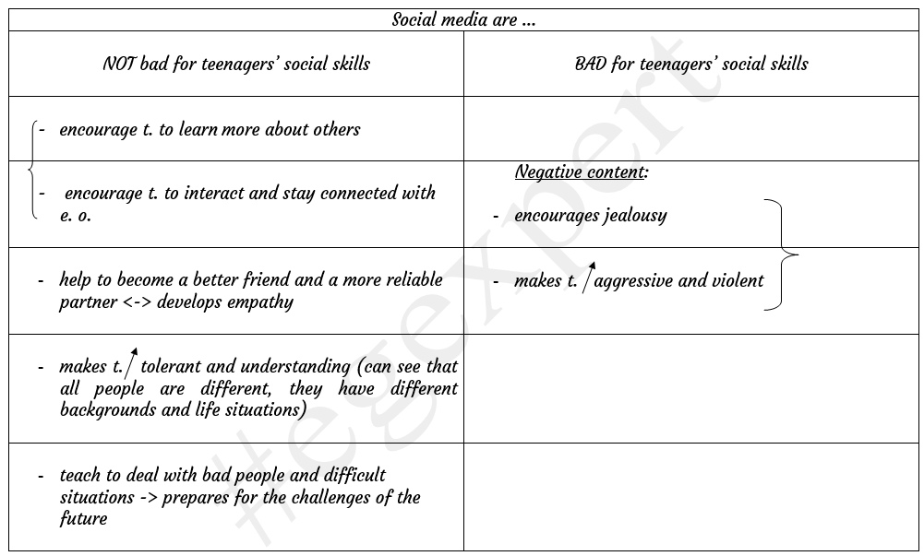

Slide 20
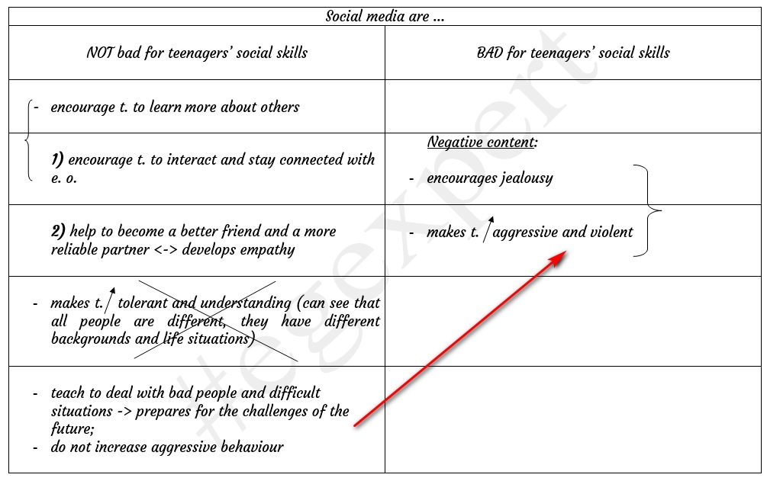
!!! Набросав аргументы, важно пронумеровать их в той последовательности, в которой они будут фигурировать в эссе (как правило, стоит начать с самого очевидного и убедительного), а также выбрать аргумент для опровержения правоты наших оппонентов:

Slide 21
Шаг 7. Пишем введение.
Самое главное во введении:
1) отразить дискуссионность темы и
2) перефразировать тему.
1) Отразить дискуссионность = показать, что существуют разные точки зрения на проблему (НЕ обязательно две, главное – разные).
2) Перефразировать = заменить два слова И/ИЛИ изменить грам. конструкцию.

Slide 22
Шаг 7. Пишем введение.
Не стоит пытаться заменить каждое слово из темы, не нужно бояться несколько раз употребить слова из разряда универсальной лексики (people, children, teenagers, parents, … ) и слова, относящиеся к уникальным для данной темы понятиям (social media, school uniform, circus, …). Подобрав неадекватную замену, мы рискуем потерять баллы не по лексике, а по РКЗ.
! Требования «не употреблять одно слово больше двух раз за абзац» не существует.
!! Вводное предложение писать желательно, но НЕ обязательно.
!!! Предложение “In this essay I will express my opinion about this statement” писать НЕ нужно.
!!!! Вторая точка зрения может быть представлена сжато, например: However, there are those who disagree.
!!!!! Введение не должно быть слишком длинным / сложным. Оно должно помочь читающему понять, о чем эссе, и в нем должны быть отражены ДВА требования (дискуссионность + перефразирование).

Slide 23
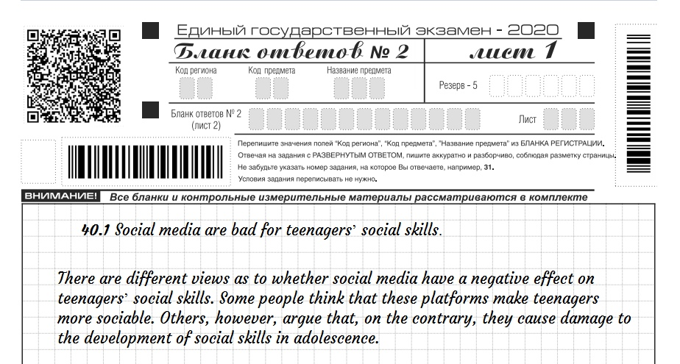
Шаг 7. Пишем введение.
Замена одного слова – не перифраз. Добавление слов к формулировке темы – не перифраз. Использование риторического вопроса – стилистическая ошибка.

Slide 24
Шаг 8. Раскрываем свое мнение и приводим аргументы.
Необходимо:
1) четко раскрыть свою точку зрения в начале ВТОРОГО абзаца;
2) обосновать свою точку зрения с помощью 2-3 аргументов.

Slide 25
Шаг 9. Прописываем точку зрения оппонентов и подкрепляем ее 1-2 аргументами.
Не стоит приберегать самый слабый аргумент для данного абзаца: точка зрения оппонентов должна быть так же адекватна, как и ваша собственная.

Slide 26
Шаг 10. Доказываем несостоятельность точки зрения оппонентов = опровергаем их аргументы.
Для того, чтобы справиться с этой задачей, можно показать, что:
— аргументы оппонентов не имеют отношения к нашей теме (они про другое: например то, в чем убеждают нас оппоненты касается настоящего, а в будущем все будет уже не так);
— рассуждения оппонентов нелогичны, их выводы неверны;
— проблемы, о которой говорят оппоненты, не существует ИЛИ она не касается того, о чем говорится в теме ИЛИ для нее есть простое решение.

Slide 27
Шаг 10. Доказываем несостоятельность точки зрения оппонентов = опровергаем их аргументы.
Важно: все аргументы оппонентов должны быть опровергнуты, но это не значит, что аргументов в абзацах 3 и 4 должно быть одинаковое количество: можно опровергнуть два аргумента оппонентов одним «объемным» аргументом.

Slide 28
Шаг 11. Пишем заключение.
В последнем абзаце должны быть соблюдены ДВА требования:
1) нужно еще раз четко обозначить свою позицию по проблеме эссе,
2) этот абзац не должен состоять из одного простого (!) предложения.

Slide 29
ШАГ 12. Считаем слова (допустимое количество слов: ± 10% от 250 слов = 180-275).
Если остается очень мало времени можно подсчитать приблизительное количество слов: для этого нужно взять количество слов в средней по длине строчке и умножить на количество строчек. При превышении объема слов можно вычеркнуть прилагательные, наречия ИЛИ исправить полные глагольные формы на сокращенные: в этом случае два слова превратится в одно, и все сокращенные формы будут считаться одним нарушением по критерию «Стилевое оформление» (а одно нарушение не влечет за собой снижение балла само по себе).
В этом эссе 275 слов.

Slide 30
Шаг 13. Проверяем эссе.
Необходимо постараться обязательно оставить время на проверку своего эссе, стоит обратить внимания на свои типичные ошибки и читабельность почерка.
Один раз слово написано правильно, второй раз неправильно – считать ошибкой
Новая тенденция – участник экзамена пишет одно слово несколько раз – считают за одно слово

Slide 31
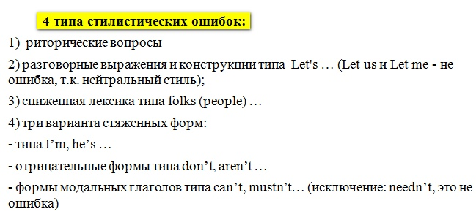
Обратите внимание: в Вашей работе должны отсутствовать стилистические ошибки

